Slide 1
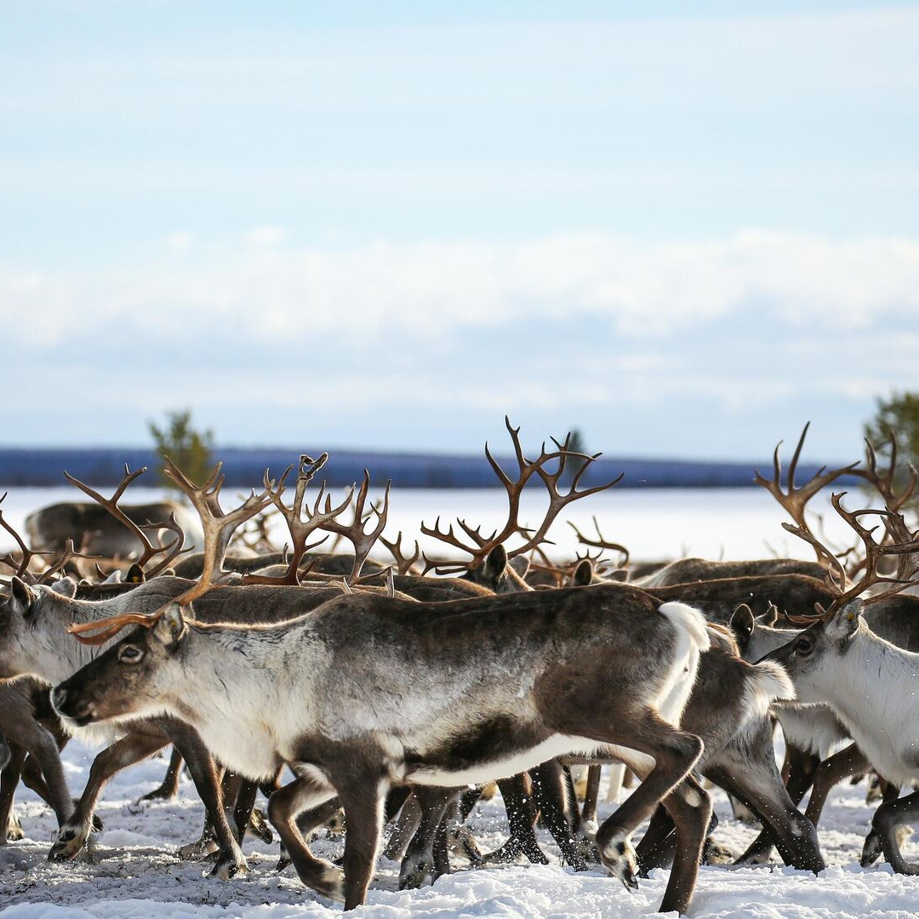

Центр компетенций в сфере сельскохозяйственной кооперации и поддержки фермеров
Итоги 2022

Slide 2
Услуги центра компетенций
156
142
7
  Всего оказано
  Консультационные услуги по планированию деятельности, организации и ведению бизнеса
  Субъектов СМСП участвовали в мероприятиях по вовлечению КФХ в СПоК
7
22
27
  Услуг оказано в сферах финансовой, производственной деятельности и подготовки документов
  Уникальных участника посетило вебинары, организованные ЦКСХК
  Субъектов СМСП воспользовались услугами центра компетенций

Slide 3
2
Заявителя стали получателями гранта «Агростартап»
в 2022 году

Slide 4
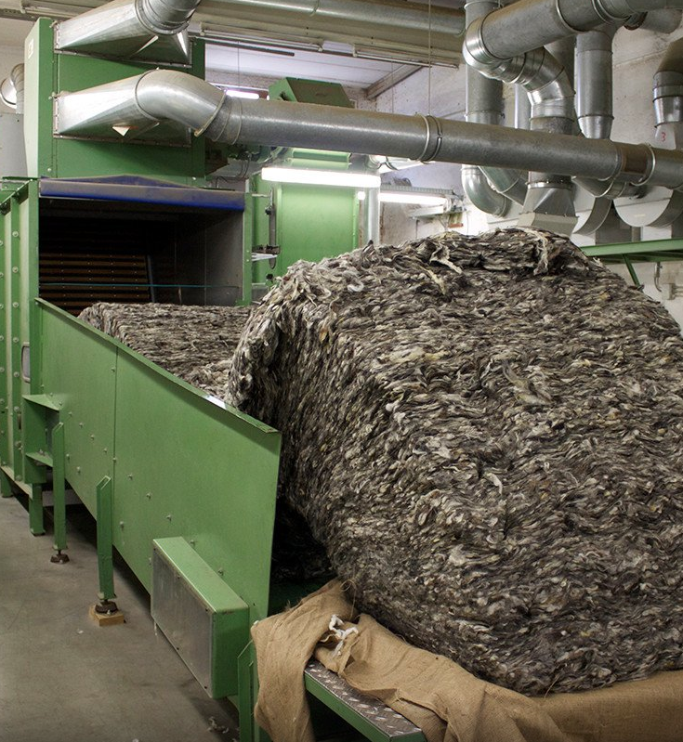
Содействие в составлении пакета документов для участия в конкурсе «Агростартап»
  Сумароков Василий Иванович
  Создание предприятия по переработке шерсти овец
Размер гранта составил 1 402, 1 тыс. рублей

Slide 5
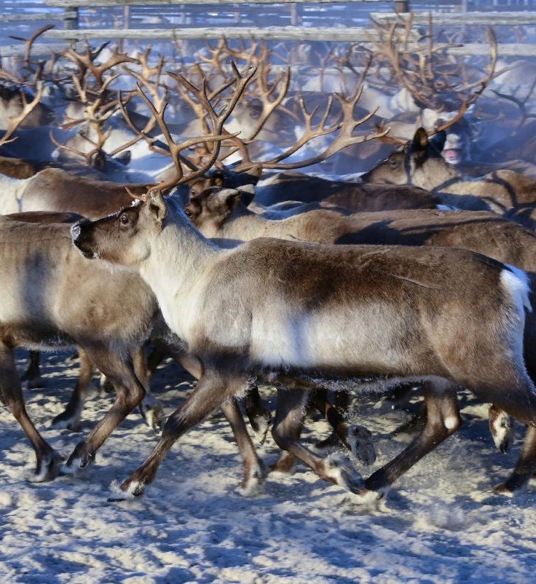
Содействие в составлении пакета документов для участия в конкурсе «Агростартап»
  Ванюта Александр Аркадьевич
  Создание оленеводческого хозяйства
Размер гранта составил 2 253,75 тыс. рублей

Slide 6
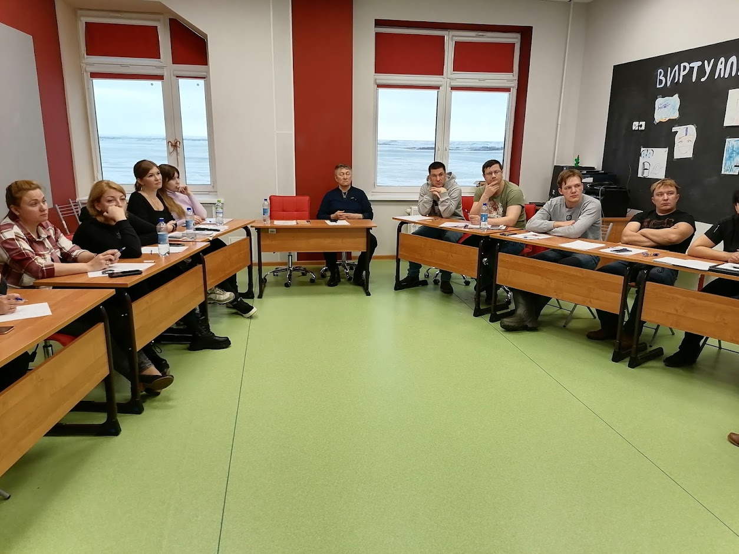
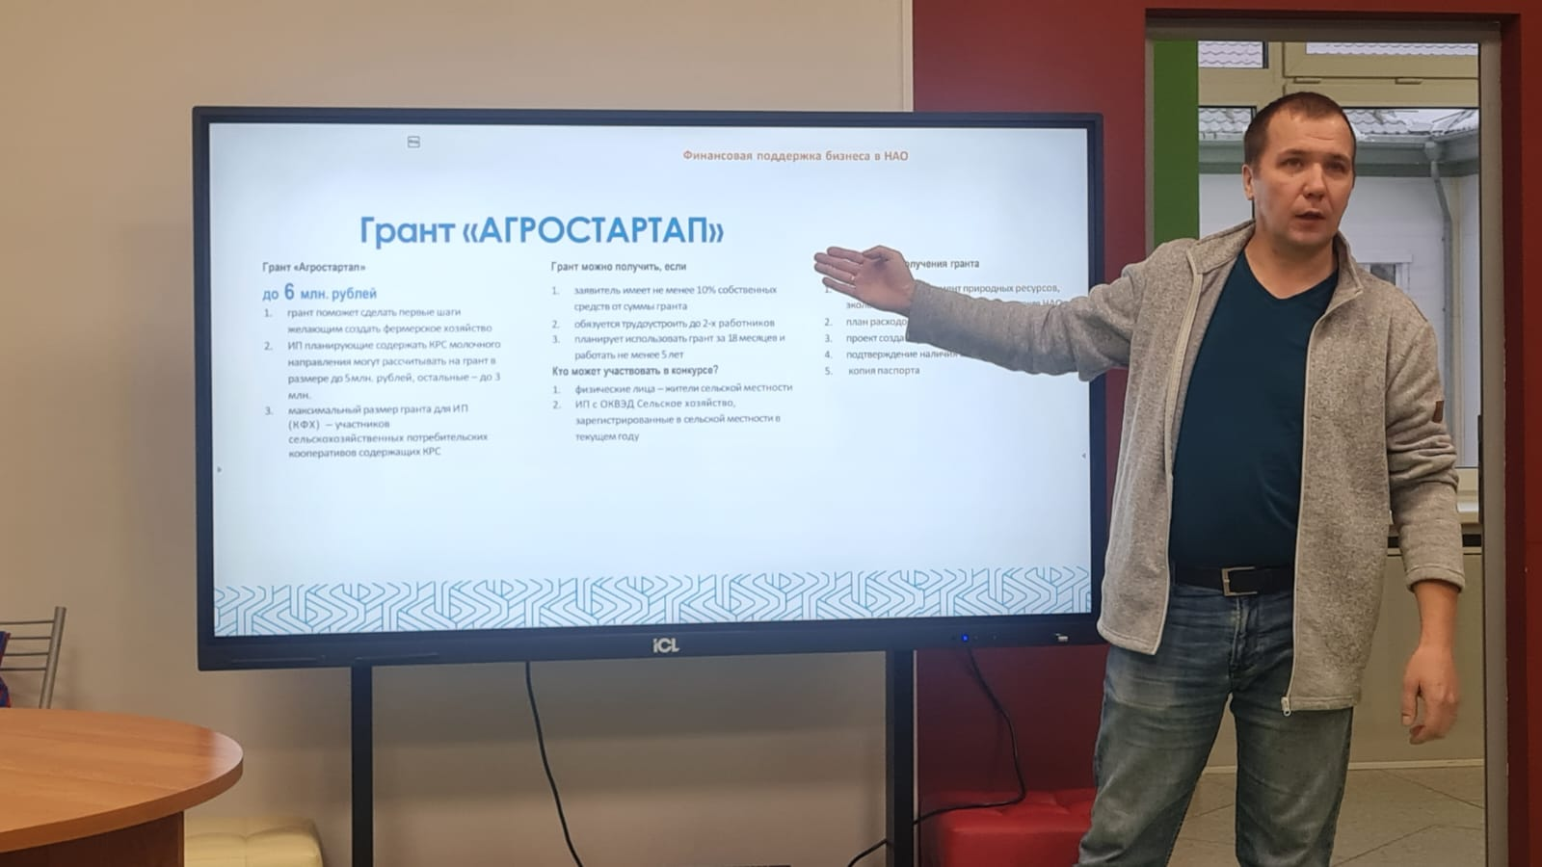
Выезды в сёла
Индига
  Встречи с жителями
  Информирование о мерах поддержки
  Информирование об условиях гранта Агростартап
  Встречи с предпринимателями

Slide 7
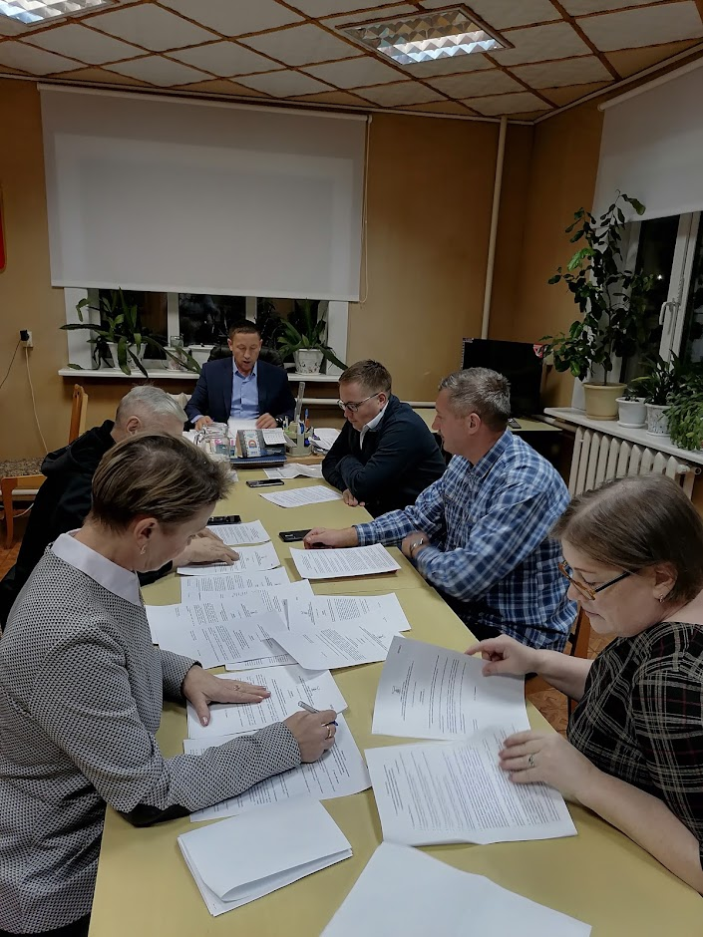
Выезды в сёла
Ома
  Встречи с руководителями хозяйств
  Информирование об условиях гранта Агростартап
  Встречи с жителями
  Встречи с предпринимателями
  Информирование о мерах поддержки
  Посещение хозяйств и производств

Slide 8
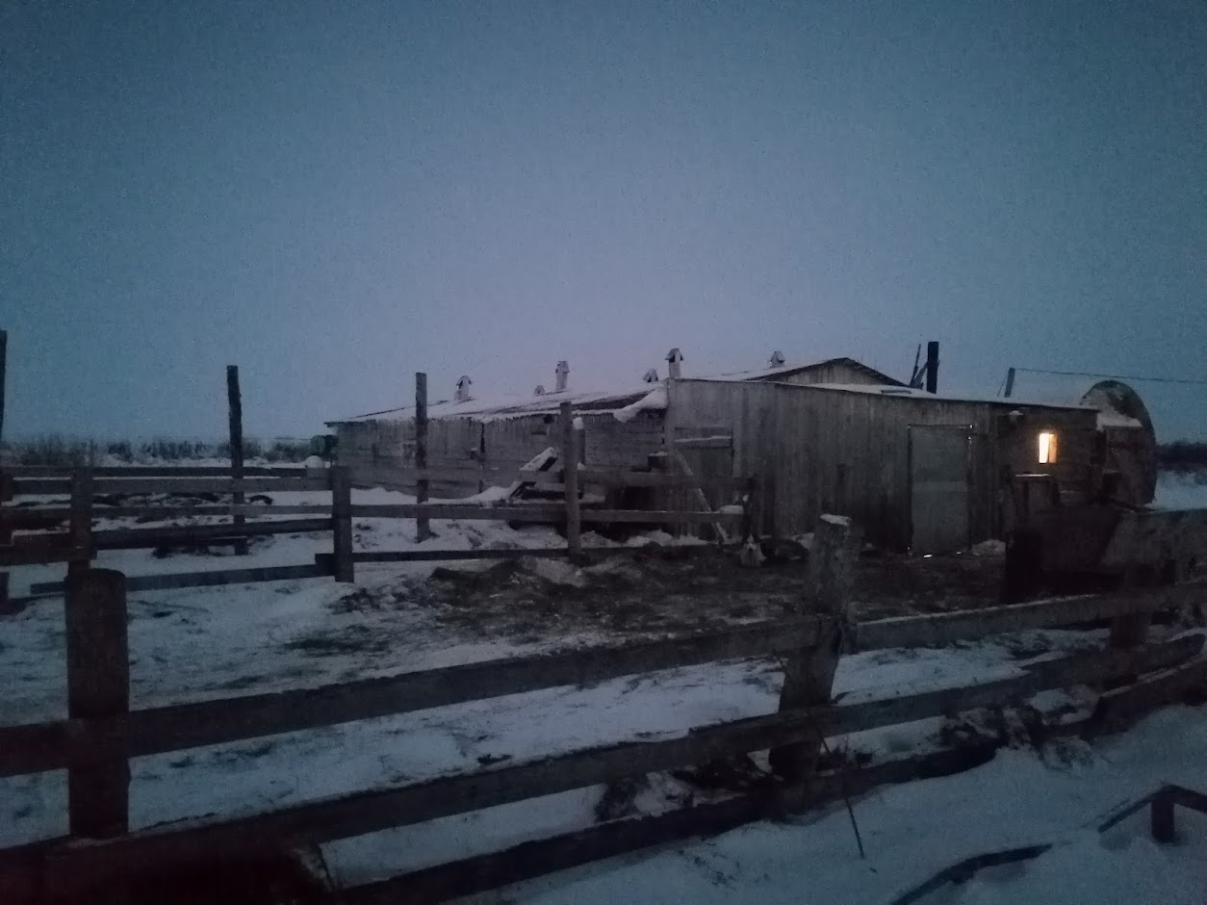
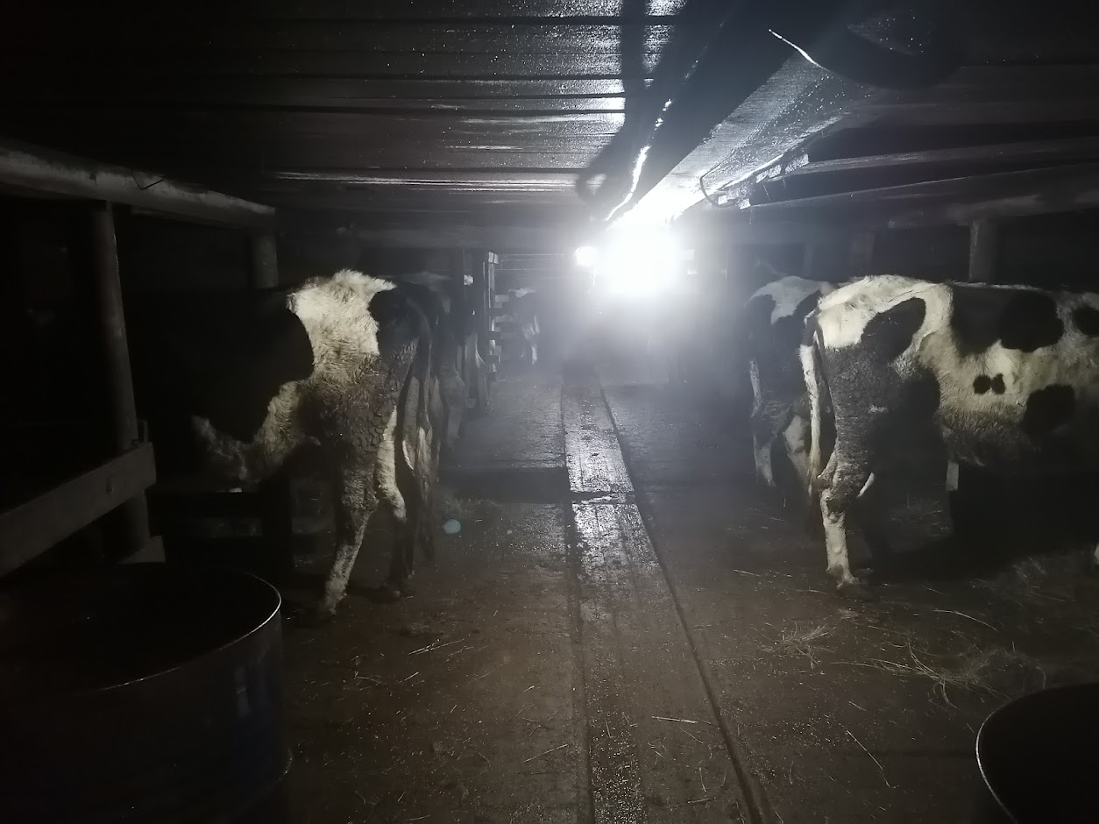
Выезды в сёла
Несь
  Встречи с жителями
  Информирование о мерах поддержки
  Встречи с руководителями хозяйств
  Встречи с предпринимателями
  Информирование об условиях гранта Агростартап
  Посещение хозяйств и производств

Slide 9
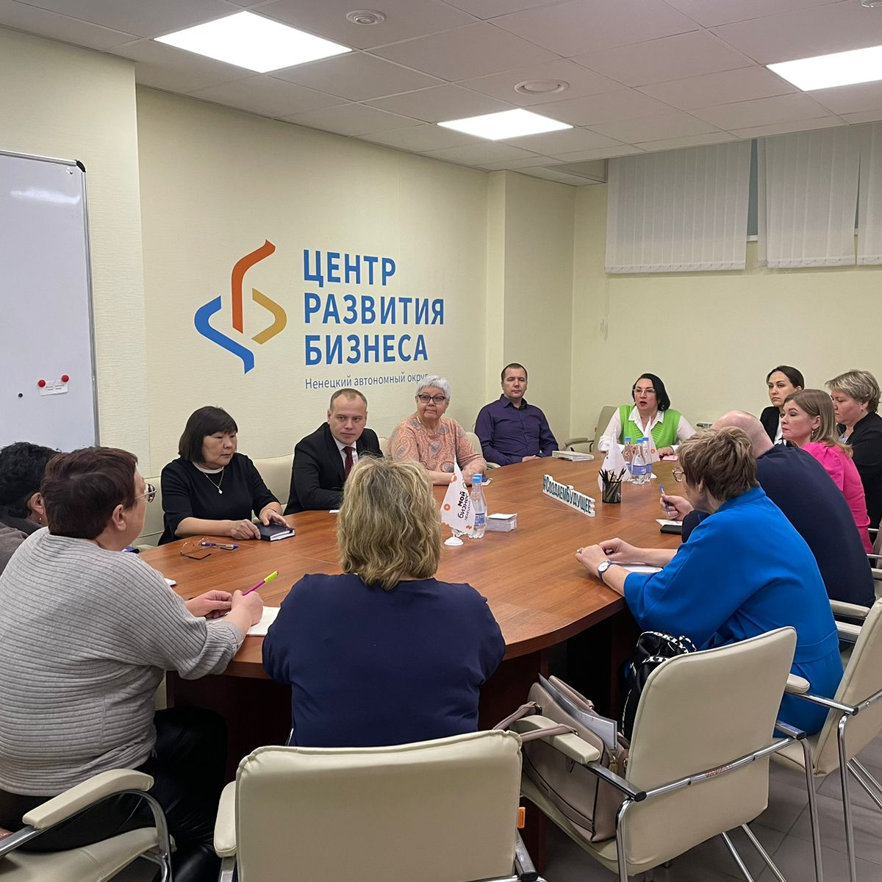
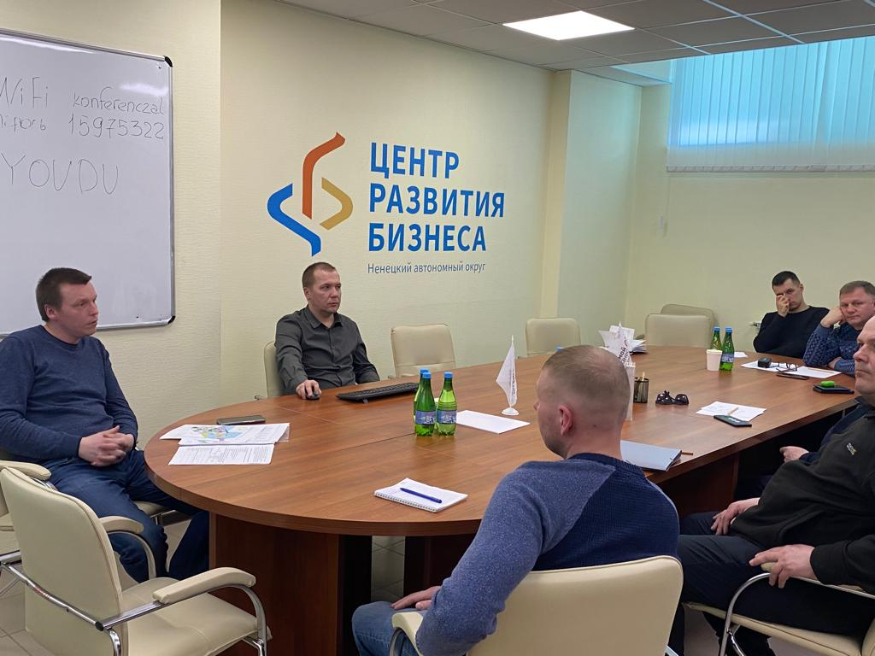
Встречи
  С гражданами, предпринимателями, органами исполнительной власти, представителями потребительских обществ

Slide 10
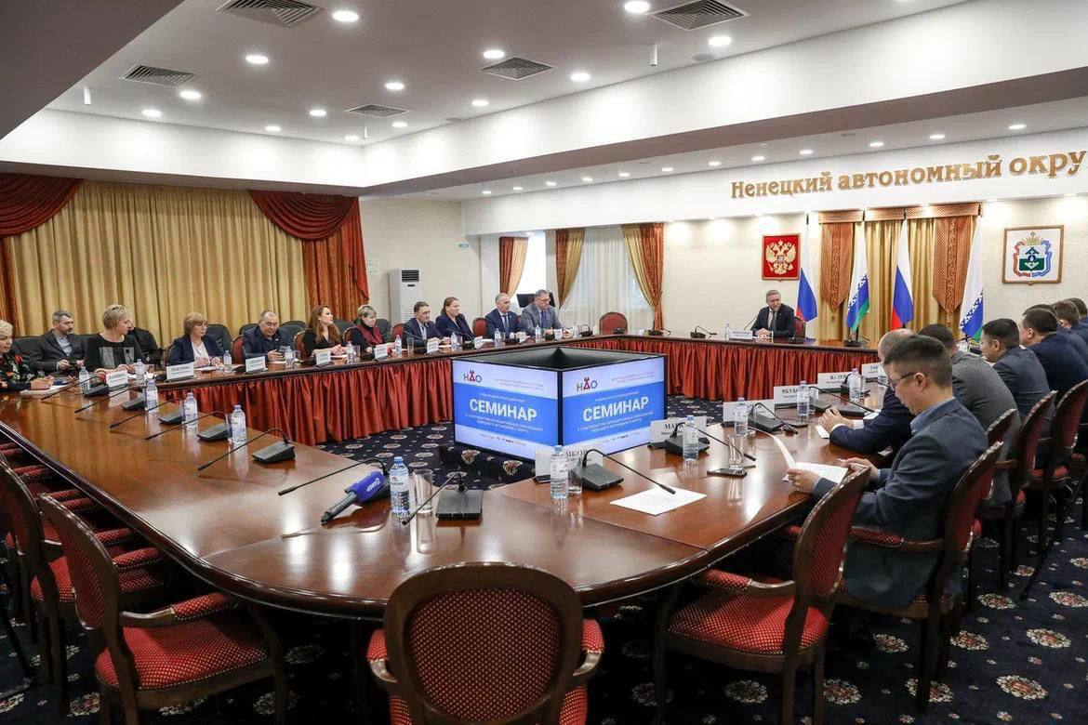
Встречи
  С главами муниципальных образований Ненецкого автономного округа
  30 ноября 2022 года

Slide 11
В рамках тренингов по программам АО «Корпорация МСП»
«Финансовая поддержка»
19
участников
«Азбука Предпринимателя»
7
участников
Информирование
О мерах поддержки в сфере сельского хозяйства

Slide 12
Вебинары
1
2
3
4
  «Агробизнес на сельских территориях»
  «Кооперация, как инструмент оптимизации и повышения доходности в агробизнесе»
  «Обязательное декларирование и сертификация сельскохозяйственной продукции»
  «Упаковка, продвижение и сбыт сельскохозяйственной продукции»
22 участника
  Исполнитель ООО «Кооперативные системы» г. Липецк
  Спикер Анатолий Коротаев

Slide 13
6
Получателей гранта «Агростартап» находится на сопровождении
Центра компетенций

Slide 14
Грантовики
МСП | Размер гранта/дата получения | Направление деятельности/расходов | Ход реализации
КФХ Латышев Алексей Поликарпович | 3 000 000 рублей Октябрь 2019 | Организация оленеводческого хозяйства | Приобретено 278 голов северных оленей. В настоящий момент стадо около 960 оленей выпасается на землях СПК НО «Канин»
КФХ Лаптандер Ирина Петровна | 2 413 200 рублей Октябрь 2019 | Организация молочной фермы | Приобретено и отремонтировано здание фермы. Приобретено 7 голов КРС. В настоящий момент 12 коров. 7 дойных.
КФХ Ардеев Федор Егорович | 3 000 000 рублей Июль 2020 | Организация переработки молока | Возведен цех, приобретено оборудование. Начат пробный выпуск пастеризованного молока в полиэтиленовой упаковке.
ИП Вокуев Виталий Александрович | 3 000 000 рублей Июль 2021 | Организация оленеводческого хозяйства | Приобретено 278 голов северных оленей. В настоящий момент стадо в составе 302 оленей выпасается на землях СПК НО «Канин»
ИП Сумароков Василий Иванович | 1 402 100 рублей Сентябрь 2022 | Организация переработки овечьей шерсти | Организовано стадо из 102 овец. Построена ферма. Приобретается оборудование для переработки шерсти.
ИП Ванюта Александр Аркадьевич | 2 253 750 рублей Сентябрь 2022 | Организация оленеводческого хозяйства | Приобретено 247 голов северного оленя. Выпасаются на землях СПК НО «Канин»

Slide 15
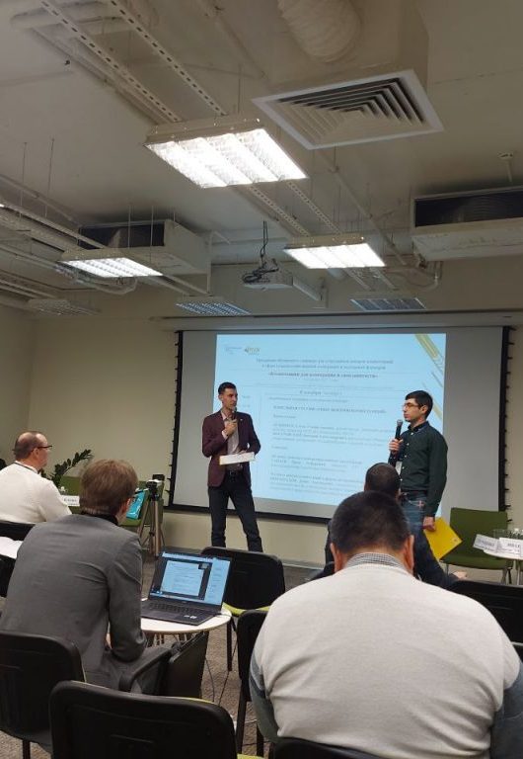
Обучение
ДЛЯ ЦЕНТРОВ КОМПЕТЕНЦИЙ
  12-15.04.2022 «Россия в новой реальности: возможности для малых форм хозяйствования»;
  05-08.07.2022 «Эволюция малых форм хозяйствования. Опыт центров компетенций»;
  26-27.09.2022 «Возможности сбыта и технологии масштабирования малых форм хозяйствования»;
  08-09.12.2022 «Компетенции для кооперации и самозанятости».

Slide 16
В результате информиро-вания о сельскохо-зяйственной кооперации
3
Заявили о желании создать СПоКи в 2023 году
хозяйства

Slide 17
Сотрудничество
Выданы займы в МКК Фонд ПП и ПГ
  КФХ Семяшкин МП 5 000 тыс. руб.
  СПК Коопхоз ЕРВ 4 100 тыс. руб.
  ООО «Оленевод-Экспорт» 808 тыс. руб.

Slide 18
Сотрудничество
Приняли участие в WorldFoodMoscow 2022
  СПК РК «Андег»
  КФХ Семяшкин МП
  ООО «Оленевод-Экспорт»

Slide 19
Сотрудничество
9
  Уникальных субъектов МСП в сфере АПК получили комплексные услуги в Центре поддержки предпринимательства в 2022 году

Slide 20
Потенциальные заявки на грант в 2023 году
 | Направление деятельности | Место реализации
1 | Рыбоводство | п. Искателей
2 | Рыбоводство | п. Искателей
3 | Растениеводство | п. Искателей
4 | Мясопереработка | п. Искателей
5 | Мясопереработка | с. Ома
6 | Мясопереработка | п. Каратайка

Slide 21
Выполнение показателей эффективности деятельности Центра компетенций
2
80,3 %
100 %
  Количество СМСП в сфере АПК, получивших государственную поддержку, в том числе в результате услуг, оказанных центром компетенций (единиц)
  Доля КФХ и ИП, в общем количестве сельскохозяйственных товаропроизводителей, являющихся СМСП
  Охват вновь созданных сельскохозяйственных товаропроизводителей, являющихся СМСП, услугами центра компетенции
% выполнения: 200 %
% выполнения:
114,7 %
% выполнения:
117,6 %

Slide 22
Показатели деятельности
Центра компетенций на 2023 год
в рамках Соглашения
  Количество СМСП в сфере АПК, получивших государственную поддержку, в том числе в результате услуг, оказанных центром компетенций (единиц)
  Доля КФХ, ИП и СПоК, в общем количестве сельскохозяйственных товаропроизводителей, являющихся СМСП
  Охват вновь созданных сельскохозяйственных товаропроизводителей, являющихся СМСП, услугами центра компетенции
1
20 %
10 %

Slide 23

+7 (81853) 2-18-48
+7 (81853) 2-30-15
fond83.ru

